Slide 1
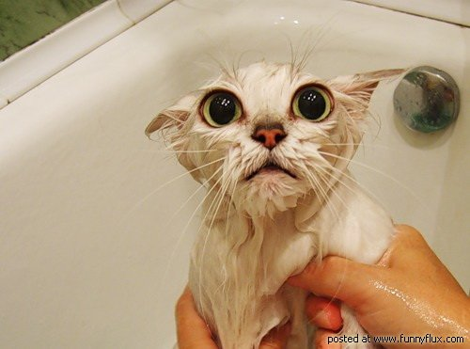
Чистый коД

Slide 2
Что такое чистый код?

Slide 3
Чистый код выглядит так, словно его автор над ним тщательно потрудился.
@ Майкл Физерс Автор книги Working effectively with legacy code.
See: Что думают о красивом коде в Яндексе https://goo.gl/NhtqMT

Slide 4

Книги
Используемая литература:
- Роберт Мартин, Чистый код [Clean Code]
- Джоэл Спольски, Джоэл и снова о программировании [More Joel On Software]
- Стив Макконнэлл, Совершенный код [Code complete]
- Тревор Фаучер, Читаемый код или программирование как искусство [The Art of Readable Code]
- Питер Гудлиф, Ремесло программиста [Code Craft]
- Катрин Пассиг, Программирование без дураков [Weniger schlecht programmieren]
- Рефакторинг. Мартин Фаулер. [Refactoring]

Slide 5
Форматирование

Slide 6
Любой дурак может написать код, понятный компьютеру.
Только хороший программист способен написать код, понятный человеку.
Мартин Фаулер. Рефакторинг.

Slide 7
int count = countRecords();
if (count > 0)
System.out.println(“It’s Ok!");
System.exit(0);
Что не так?

Slide 8
Цель хорошего форматирования показать структуру кода и улучшить читаемость.

Slide 9
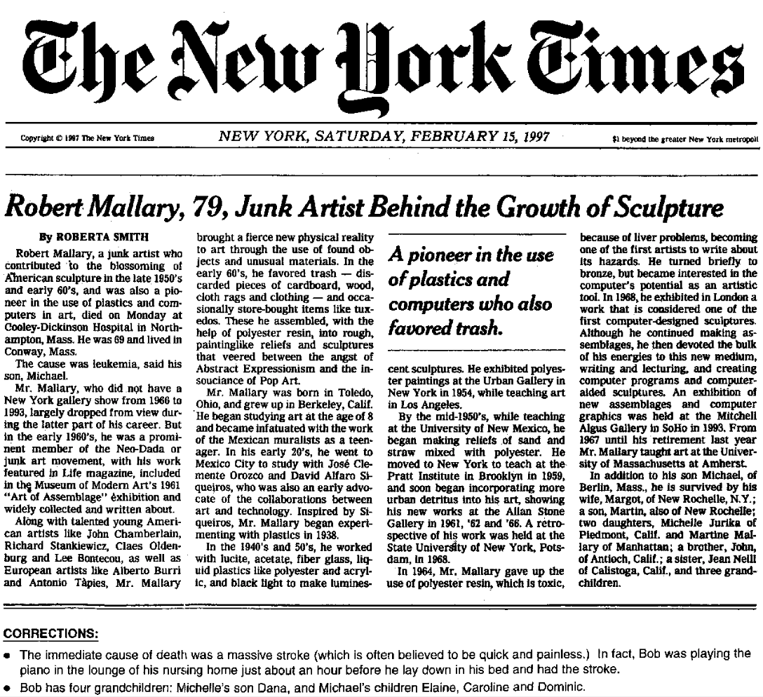
Метафора
газетной
статьи

Slide 10
Именно поэтому:
- нужно использовать форматирование имен для передачи их смысла
(например, константы в Java - uppercase)
- нужно придерживаться одинаковых отступов и ставить скобки в if’ах
- нужно ставить дополнительные скобки и пробелы.
- поля класса объявляются в начале класса (потому что другие разработчики ожидают увидеть их именно там)

Slide 11
Самое главное
Самое главное - это Единообразие и стандартность.
> Используйте единый Code Style Guide на проекте.
Для Java это:
• Общепризнанный Java Code Conventions (1997 год) http://www.oracle.com/technetwork/java/codeconventions-150003.pdf
• Более современный и актуальный https://google.github.io/styleguide/javaguide.html

Slide 12
Горизонтальное форматирование
100 - 120 символов в ширину максимум

Slide 13
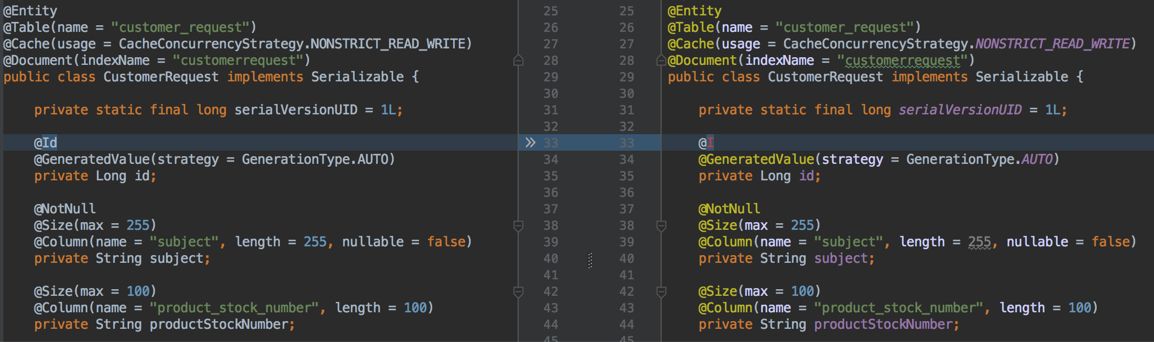
Diff хорошего разработчика

Slide 14
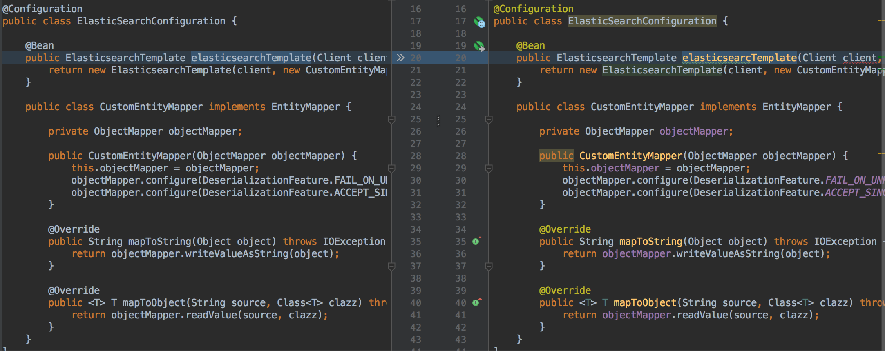
Diff курильщика

Slide 15
Вертикальный разделение концепций
- Разбивайте код на абзацы.
- И наоборот удаление пустых строк для общих концепций, например, для полей класса.
- Похожие и зависимые функции также располагайте вблизи друг друга.
- Переменные необходимо объявлять как можно ближе к месту их использования.

Slide 16
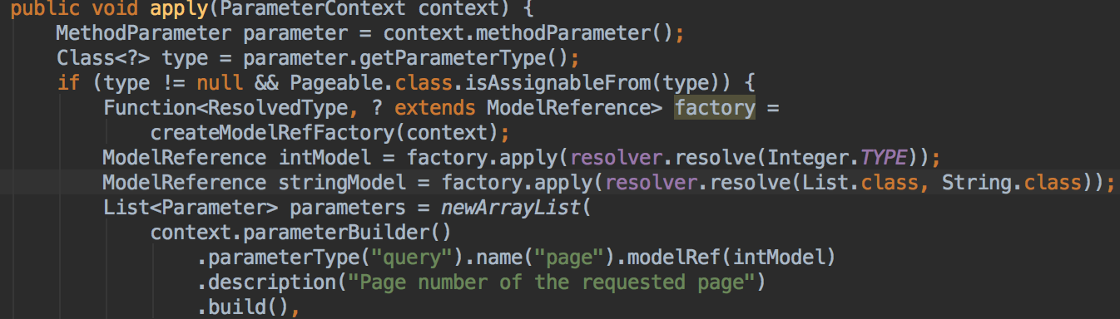
Без отступов

Slide 17
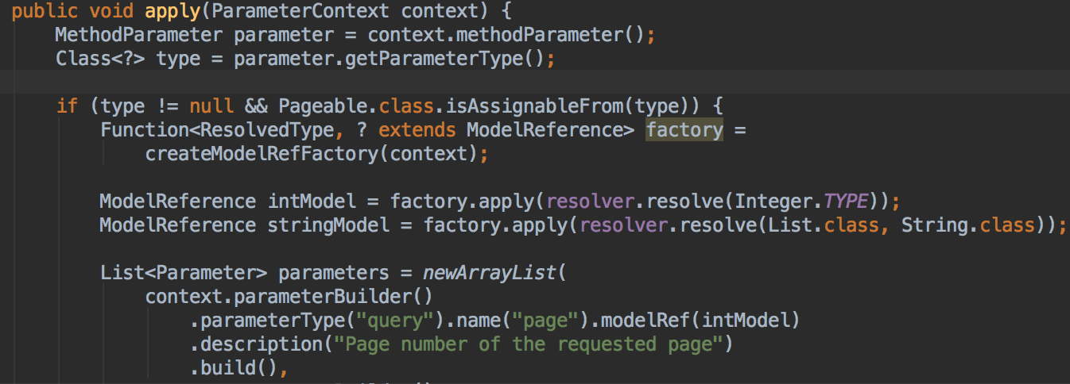
С отступами

Slide 18
Что не так?

Slide 19
Нетривиальные изменения расстояний (группировка табами, например) теряются после переформатирования кода и таким образом плохо выдерживают процедуру изменения кода.

Slide 20
Названия

Slide 21
Профессионал предвосхищает ожидания своих клиентов, потому лучше клиента знает что ему нужно.

Slide 22
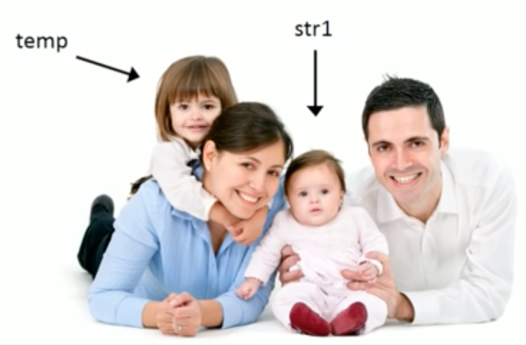

Slide 23
Самое важное в коде - названия
- Названия должны нести смысл!
arrayChar, а что за массив, что за символы?
Выбирайте конкретные слова, не size, tmp
- Не обманывайте!
- Используйте удобно произносимые имена
Разработчики постоянно общаются и называют эти классы
- Более короткие имена для небольших областей видимости
- Убираем ненужные слова, без наличия которых смысл останется тем же

Slide 24
- Не используйте цифры в названии, если это не часть названия.
- Выбирайте имена, удобные для поиска
- Используйте слова из предметной области!
- Лишний контекст убирайте, а необходимые добавляйте
- Последовательность
Одна вещь - одно название.
- Boolean - is, can, was, has
- Для классов существительные, для методов глаголы.

Slide 25
Комментирование кода

Slide 26
Самое главное
Не комментируйте плохой код - перепишите его.
Брайан У. Керниган и П. Дж. Плауэр

Slide 27
Почему к комментариям такое отношение?
Проблема комментариев: они описывают очевидное, либо лгут.

Slide 28
Как писать комментарии?
- Избегайте двусмысленных местоимений и указательных слов
- Четкость формулировок
Сильный текст всегда краткий. Уильям Странк Мл.

Slide 29
Хорошие комментарии:
- Добавьте комментарий режиссера.
- Комментируйте ваши константы
- Опережайте вопросы
Предупрждение о последствиях (надо это делать потому что иначе будет…)
- TODO комментарии.
- Усиление. (Этот вызов очень важен, т.к.... )
- JavaDoc в общедоступных API.

Slide 30
- Отмечаем возможные ловушки
- Комментарии “общей картины”, высокоуровневые комментарии
- Итоговые комментарии (Находим все предметы, которые приобрели покупатели)
- Юридические комментарии
- Информативные комментарии (объяснить, что делает регулярка, что возвращает абстрактный класс)
- Представление намерений (Отвечает на вопрос ЗАЧЕМ и почему, а не как!) (Мы пытаемся спровоцировать состояние гонки, создавая большое количество программных потоков.
- Прояснение возвращаемый значений (-1 - значит a < b)
- Правдиво описать недостатки кода:
TODO
FIXME
HAXK
XXX

Slide 31
Плохие комментарии
Любой комментарий смысл которого нужно искать еще в другом месте не стоит того, чтобы быть написанным.
- Не комментируйте плохие названия, перепишете их.
- Ни о чем ... загружаем настройки (какие? когда?)
- Избыточные комментарии (говорит о то, что ясно видно в коде)
- Неуместная информация в комментариях.
- Избыточный комментарий. java doc, например, для сигнатуры функции. // Увеличение счетчика

Slide 32
- Недостоверные комментарии (неправильные)
- Обязательные к написанию или журнальные комментарии
- Шум - очевидные.
- Позиционные маркеры -
- Комментарии за закрывающей фигурной скобкой. - сократите свои функции
- Не локальная информация, которая не используется в этмо код. Это информационный шум.
- Ссылка на авторов, которая и так хранится в Git'e
- Слишком много информации . Вместо написания текста RFC -> Ссылку на RFC.
- Заголовки JavaDoc во внутреннем коде.

Slide 33
Небольшой набор лайфхаков

Slide 34
Правило бойскаута
Оставлять код чище, чем он был до вас.

Slide 35
Разделение команд и запросов
if (set(“name”, “vasya”)
Аргументы, используемые, как результат - Подумай дважды.
ИЛИ что-то делаешь ИЛИ возвращаешь

Slide 36
Правило ДеМоргана
if (!(file_exists && !is_protected))
эквивалентно
(!file_exists || is_protected)

Slide 37
- Отделяйте код, предназначенный для решения общих задач, от кода вашего проекта.
- Сохраняйте базу кода максимально компактной.
- Изучайте возможности доступных библиотек.

Slide 38
Guard Expression
if (age >= 18) {
if (sex.equals("male")) {
return "yes";
} else if (sex.equals("female") {
return “no";
}
}
return null;

Slide 39
Guard Expression
if (age < 18) {
return null;
}
if (sex.equals("male")) {
return "yes";
} else (sex.equals("female") {
return "no";
}
https://goo.gl/TKYjB2

Slide 40
Методы

Slide 41
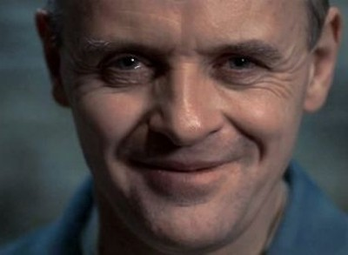
Писать код нужно так, как будто читать этот код будет психически склонный к насилию маньяк, который знает, где вы живете.

Slide 42
- компактные, максимум - 1 кран, оптимально 20 строк
Функции должна выполнять только одну операцию, но должна выполнять ее хорошо, и
ничего другого она делать не должна.
- Писать на одном уровне абстракции.
Чтение кода сверху вниз: правило понижения
- Свитч лучше не использовать, удаляем и заменяем на if, потому что нет возможности пропустить break, или заменить на другие конструкции.
- Более 3х элементов - сильно подумать.
- аргументы флаги лучше не передавать, а разбивать на отдельные методы
- исключения вместо возвращения кодов ошибок
- Don’t Repeat yourself

Slide 43
Дополнительные рекомендации
Как писать код лучше и понятнее?
- Читайте свой код сами, читайте код других разработчиков.
- Изучите доменную модель (как реально называется тот бизнес процесс, который вы делаете? как заказчик называет это?)
- Последовательность
- Рефакторинг, не бойтесь менять, переименовывать.
- Тесты, чтобы не бояться что-то сломать

Slide 44
Классы

Slide 45
- Компактные, до 500 строк.
- Принцип единственной ответственности
- Закрыт к изменению, открыт к расширению

Slide 46
За профессионализм!

Slide 47
В чем причина плохого кода?

Slide 48
Разве мы в этом виноваты? А как же требования? График? Глупое начальство?
Нет. Начальство и маркетологи обращаются к нам за информацией, на основании
которой они выдвигают свое общения и требования, но даже, если они к нам не обращаются,
мы не должны бояться говорить им то, что думаем.
Мы принимаем самое деятельное участие в планировании проекта и несем значительную долю ответственности за любые провалы, особенно, если эти провалы обусловлены плохим кодом!
Все начальники и руководители проектов хотят видеть хороший код, даже если они помешаны на рабочем графике. Они могут страстно защищать график и требования, но это их работа. А ваша работа также страстно защищать код.
Вы - врач, а ваш пациент требует прекратить дурацкое мытье рук, потому что это занимает слишком много времени!
Послушаете вы такого пациента?

Slide 49
В основе хорошего разработчика лежит ваша позиция.
Она состоит в умении профессионально решать задачи и в стремлении всегда как можно лучше писать код вопреки давлению, оказываемому на вас условиями работы.
Позиция - это очки, через которые мы смотрим на вещи. Через нее мы воспринимаем свою работу и свое поведение. Хороший код появляется в результате тщательного труда мастера.

